Slide 1

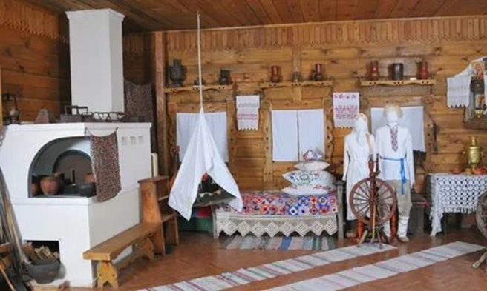
Муниципальное казённое дошкольное образовательное учреждение
«Детский сад №2»
Солигаличского муниципального района Костромской области
ОЗНАКОМЛЕНИЕ ДОШКОЛЬНИКОВ
С ПРЕДМЕТАМИ УТВАРИ И ПОСУДЫ РУССКОЙ ИЗБЫ
выполнила воспитатель:
Блохичёва Валентина Николаевна

Slide 2
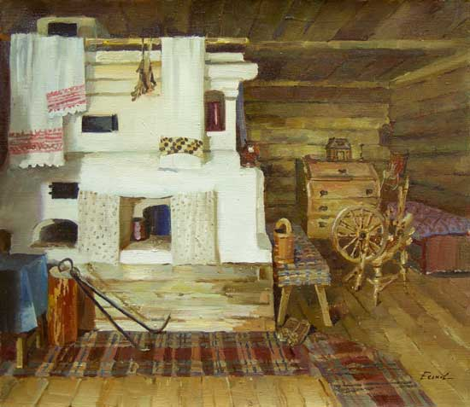
РУССКАЯ ПЕЧЬ
Печь – это сердце дома.
Печь кормила семью, обогревала дом, на ней спали младшие детки, старики, сушили одежду и даже мылись.
Как встанет поутру хозяйка, так первым делом начинает растапливать печку.
Печка – деревенская кормилица.
В русской печи готовили щи, кашу, пекли хлеб, пироги.
Еда, приготовленная в русской печи, была необыкновенно вкусная и ароматная.
Пословицы русского народа
Что есть в печи, всё на стол мечи.
Хлебом не корми, только с печи не гони.
Хочешь есть калачи, так не сиди на печи.
Уголь из печи упал – гости на двор.

Slide 3
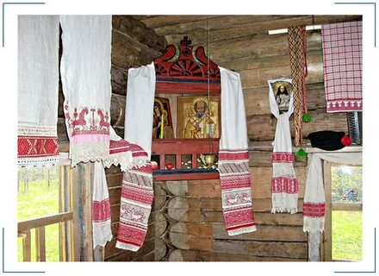
КРАСНЫЙ УГОЛ
Почётное место в избе – «красный угол» - находился по диагонали от печи.
Здесь на специальной полке стояли иконы, горела лампада. Все крестьяне в старину были верующими. Важный гость, входящий в избу, у порога первым делом находил
«красный угол», снимал шапку трижды осенял себя крестным знамением и низко кланялся образам, а уже потом здоровался с хозяевами. В красный угол сажали самых дорогих гостей, во время свадьбы
– молодых. В обычные дни здесь, за обеденным столом, сидел глава семьи.

Slide 4
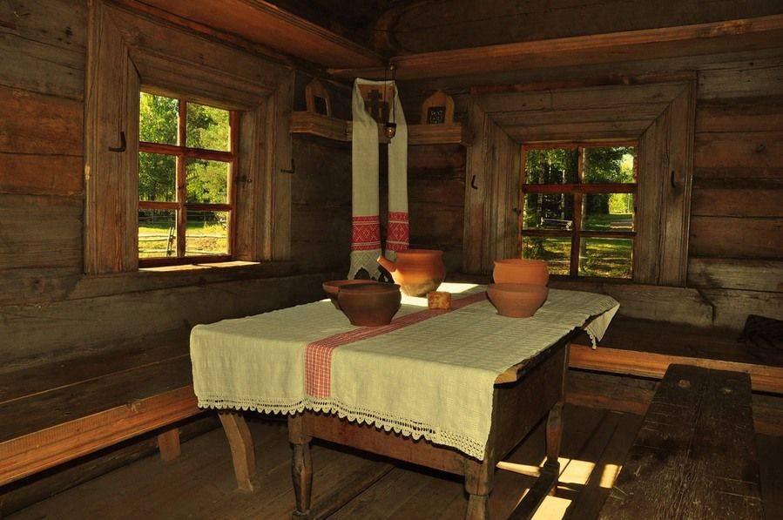
СТОЛ
Стол занимал центральное место в доме, угол, где он стоял, назывался «красным», то есть самым важным, почётным. Его покрывали скатертью, за ним собиралась вся семья. У каждого за столом было своё место, самое удобное, центральное место занимал глава семьи – хозяин.
Пословицы русского народа
Бог на стене, хлеб на столе.
Что на столе – всё братское, а что в клети – то хозяйское.
Стол поставят, так и работать заставят.
Хоть за нижним концом, да за этим же столом.

Slide 5

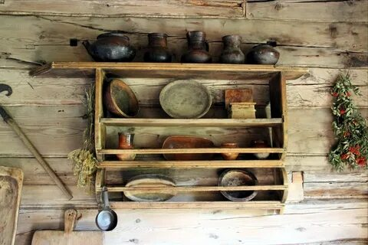
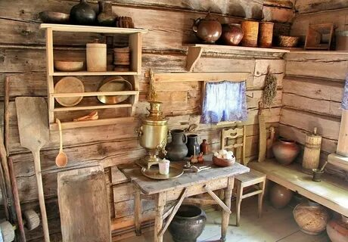
ЗАБЛЮДНИК
Заблюдник служил для хранения посуды, которую, как правило, использовали ежедневно. Представлял из себя открытую деревянную полку, которую вешали там, где она всегда была под рукой. На неё убирали чистую посуду – тарелки, чашки, ложки.

Slide 6
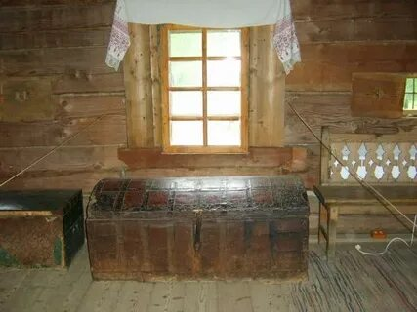
ВЕЩЕВОЙ СУНДУК
На протяжении многих лет люди хранили свои ценные вещи, одежду, деньги и прочие мелочи в сундуках.
Сундуки украшали росписью, тканью, резьбой или узорами.
Сундуки могли служить не только тайником, но и кроватью, скамьёй, стулом. Семья, имевшая несколько сундуков, считалась зажиточной.

Slide 7
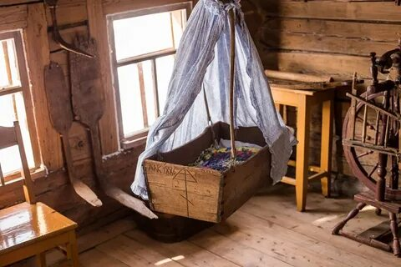
ЛЮЛЬКА или ЗЫБКА
В народе колыбель называли люлькой или зыбкой, люлькой из – за самой первой маминой песни «люли – люли», а зыбкой из – за того что колыбель была подвешана к потолку и находилась в состоянии зыбкого покачивания. Детей держали в люльке до трёх лет или до появления второго ребёнка в семье. Каркас люльки делали мужчины, а женщины – бабушки, тётушки – шили постель и полог. Конструкция колыбели позволяла снимать её с крюка и переносить. Например, во время полевых работ люльку подвешивали к дереву или ставили на стог сена.

Slide 8
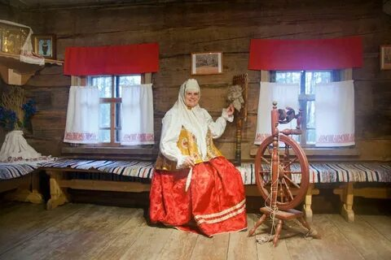
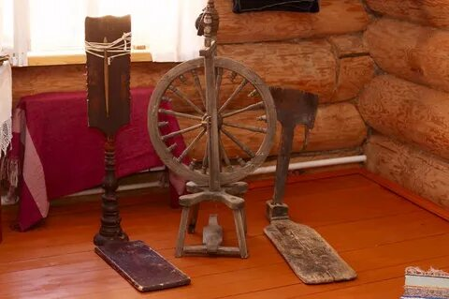
ПРЯЛКА
Важной составляющей русского быта была прялка. Популярными были прялки – донца, имеющие вид плоской доски, на которую садилась пряха, с веретеном, шейкой и лопатью.
Позднее появились самопрялки, они имели вид колеса, расположенного перпендикулярно полу и цилиндра с веретеном. При помощи прялки получали нити, которые затем использовали для изготовления одежды. Прядением занимались девушки, чтобы приготовить себе приданное, девочка начинала прясть в 6 – 8 лет. Прялка была не только орудием труда, но и произведением искусства: чтобы скрасить тяжёлый труд её украшали резьбой и росписью. Прялка становилась гордостью её владелицы, передавалась по наследству от матери к дочери, от бабушки к внучке.

Slide 9
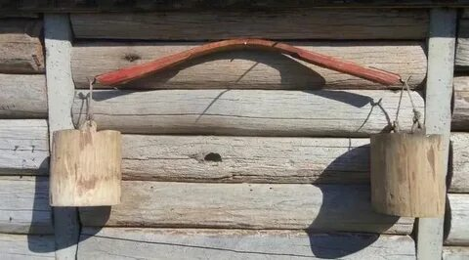
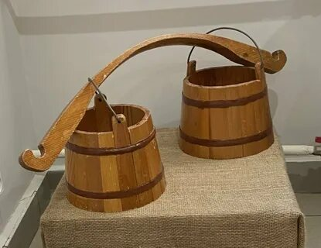
КОРОМЫСЛО
Как и хлеб важным ресурсом всегда была вода. Чтобы приготовить обед, напоить скот или постирать необходимо было принести воду. Верным помощником в этом было коромысло. Оно имело вид изогнутой палки, к концу которой крепились специальные крюки: на них цеплялись вёдра. Делали коромысло из древесины липы, ивы или осины.

Slide 10
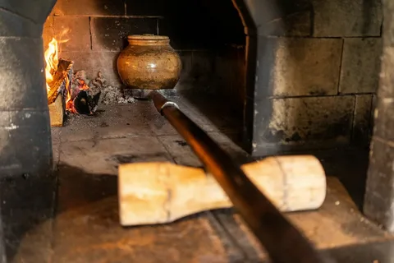
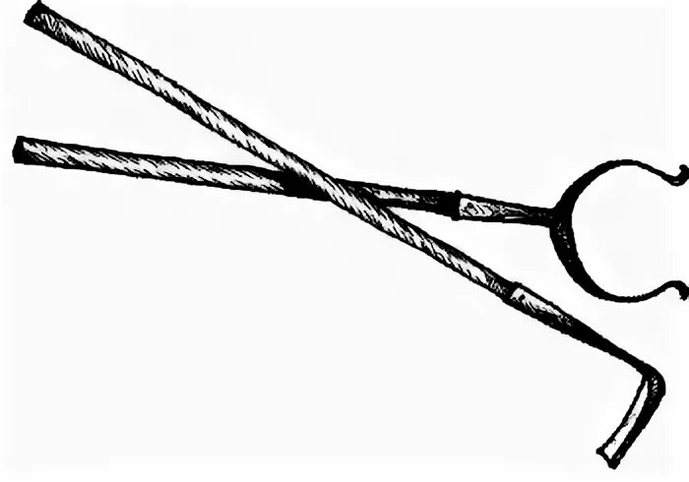
УХВАТ И КОЧЕРГА
С появлением печи эти предметы стали незаменимыми в домашнем хозяйстве.
Кочерга была первой помощницей при работе когда прогорали дрова в печи, этим предметом сдвигали угли и смотрели, чтобы не было недогоревших поленьев.
Ухват – второй помощник при работе с печкой. Обычно их было несколько, разных размеров. С помощью этого предмета в печь ставили и вынимали чугунки или кастрюли с пищей. Ухваты берегли и старались обращаться с ними очень аккуратно.

Slide 11
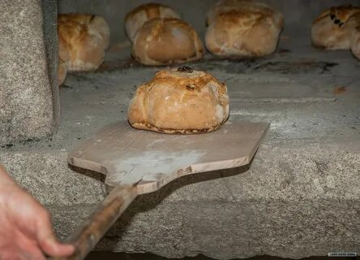
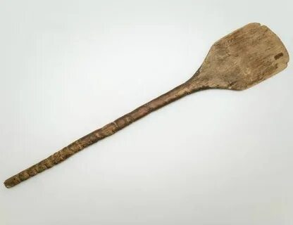
САДНИК
Одним из наиболее важных предметов народного хозяйства на Руси считался садник. Он имел вид плоской широкой лопаты на длинном черенке и предназначался для отправки хлеба или пирога в печь. Русские мастера изготавливали садник из сплошного куска древесины, преимущественно из осины, липы или ольхи. Вырезав нужный предмет его тщательно защищали.

Slide 12
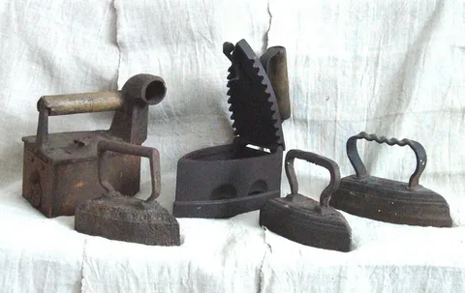
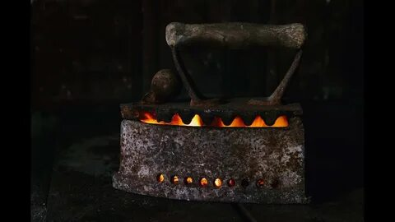
ЧУГУННЫЙ УТЮГ
Чугунные утюги походили на небольшие печки: внутрь корпуса закладывались раскалённые берёзовые угли. Для лучшей тяги по бокам делали отверстия. Чтобы снова разжечь поостывшие угли, в отверстия дули, либо размахивали утюгом из стороны в строну. Был он далеко не у всех, поскольку стоил очень дорого. Чугун был тяжелым, гладить было сложно. Существовало несколько видов утюгов, в зависимости от способа нагрева: в одни засыпали горящие угли, а другие нагревали на печи. Весил такой утюг от 5 до 12 кг.

Slide 13
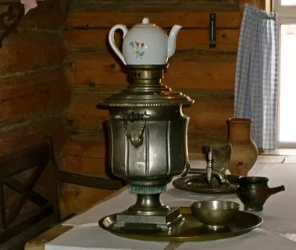
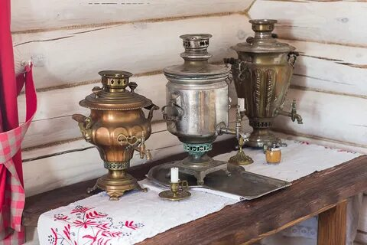
САМОВАР
Чаепитие за самоваром - отличительная черта русского традиционного быта. Самовар был не просто бытовой принадлежностью, он олицетворял собой благополучие, семейного уюта и достатка. Самовар красовался на самом видном месте в доме, занимал почётное место на столе. Вода в нём надолго оставалась горячей, была душистой от сгорания сухих берёзовых щепок, её хватало для большого количества гостей и домочадцев.

Slide 14
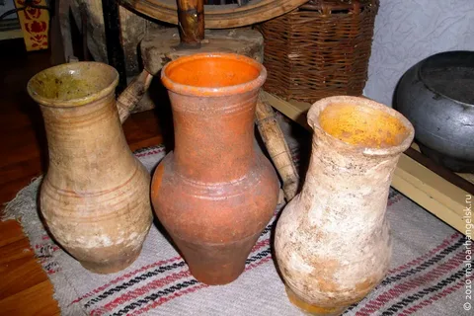
КРИНКА (КРЫНКА)
Кринка – широкий глиняный кувшин без ручки и крышки. Кринка служила для хранения молока как парного, так и холодного. Кринки выполняли из пористого материала (глины), молоко как бы дышало и, поэтому, сохранялось лучше, дольше не скисалось. Кринку ставили на стол и в печь. Кринку не закрывали крышкой, а прикрывали марлей или тряпочкой.

Slide 15
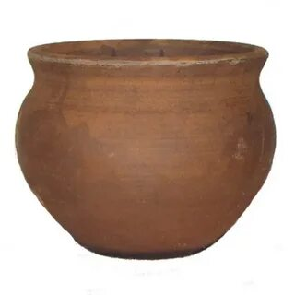
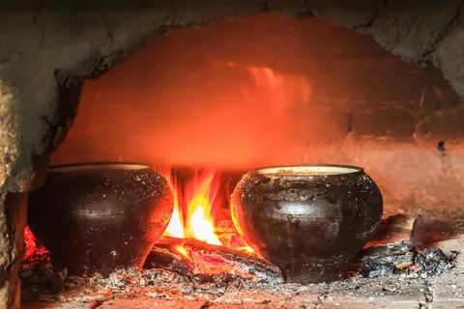
ГОРШОК и ЧУГУНОК
Главной кухонной посудой был горшок. В горшке варили суп, кашу, кипятили воду, тушили мясо, хранили крупу, муку, масло. Горшки могли быть разных размеров: от маленького горшочка на несколько ложек, до огромного горшка, вмещавшего до 2 -3 ведер воды. Более нарядные горшки подавали с пищей на стол.
Глиняные горшки сменились металлической утварью - чугунками. Чугунки использовали крестьяне для приготовления пищи в печи.
Пословицы русского народа
Щи да каши – кормилицы наши.
Щи всему голова.

Slide 16
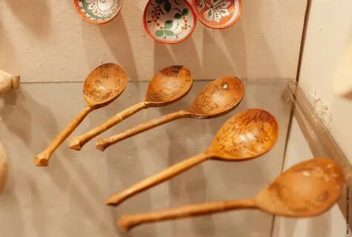
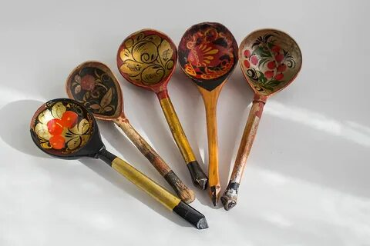
ДЕРЕВЯННЫЕ ЛОЖКИ
Ложки на Руси вырезали из дерева – липа. Ложки получались лёгкими, удобными, они не нагревались от горячей пищи. Ложки изготавливали специальные мастера – ложкари, ложечники. Всякая ложка имела своё название. Простая русская широкая ложка средней величины называлась «межеумок». Бурлацкая ложка «бутырка» произошло от слова «бутырить» - переворачивать, мешать. Она считалась самой крупной. Ложка баская или боская была долговатой и тупоносой, полубаская немного покруглее (слово «баский» означало красивый). Носатой называли всякую остроносую ложку.
В старину русские люди носили ложку при себе, за поясом или за голенищем сапога. Без своей ложки в гости не ходили. Если в дом приходил гость, то хозяин ложки ему не давал, а ждал, когда тот достанет свою ложку.
Русские пословицы
Запасливый гость без ложки не ходит.
Дорога ложка к обеду.
На незваного гостя не припасена и ложка.

